Slide 1
NEWS
AUS DEM SWD-EC-VERBAND

Slide 2




EXCHANGE
20. SEPTEMBER / BAD LIEBENZELL
upfahrt – Gebet & Mission: Dein Abenteuer mit Gott beginnt. Still und stark. Wild und wunderschön. Mach dich mit uns auf die Suche nach dem Geheimnis – zwischen Stille vor Gott und Leidenschaft für Menschen.

Slide 3

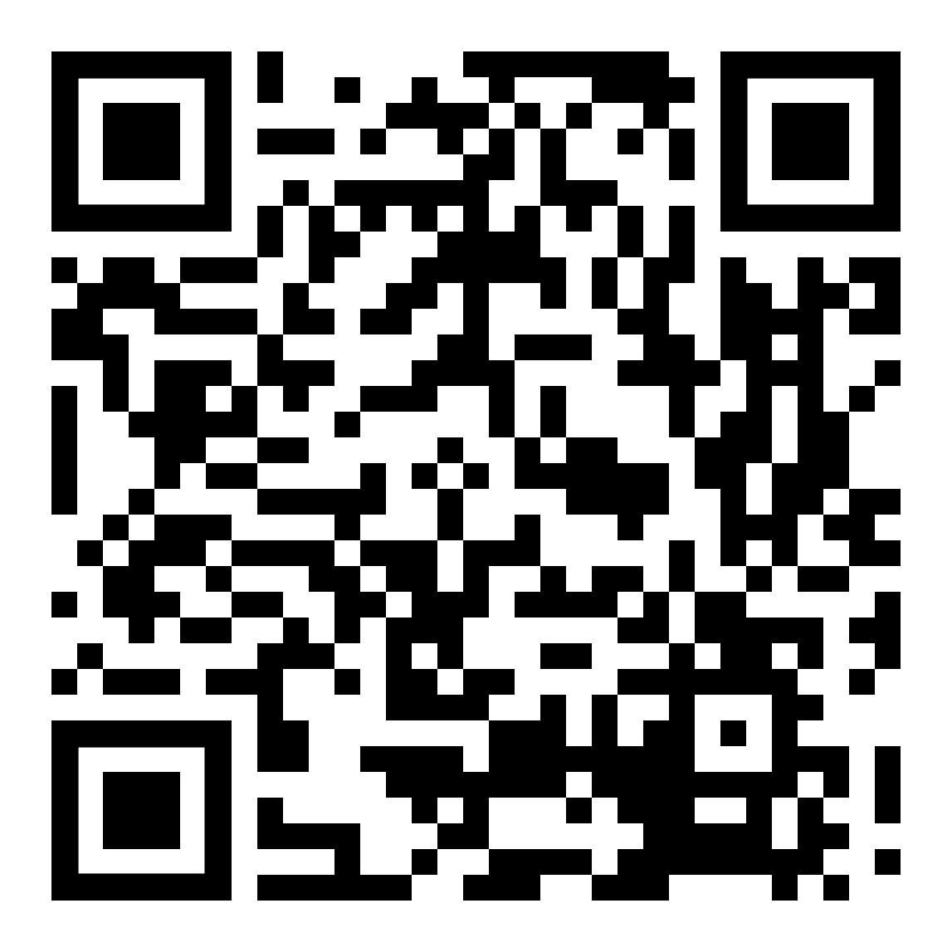
JULEICA
26. – 28.09.2025 – 23. – 25.01.2026 / DOBEL
Mach dich fit für die Jugendarbeit –
mit jeder Menge praktischen Tipps, coolen Tools und wichtigen Themen wie Leiterschaft, Seelsorge und Kinderschutz.

Slide 4

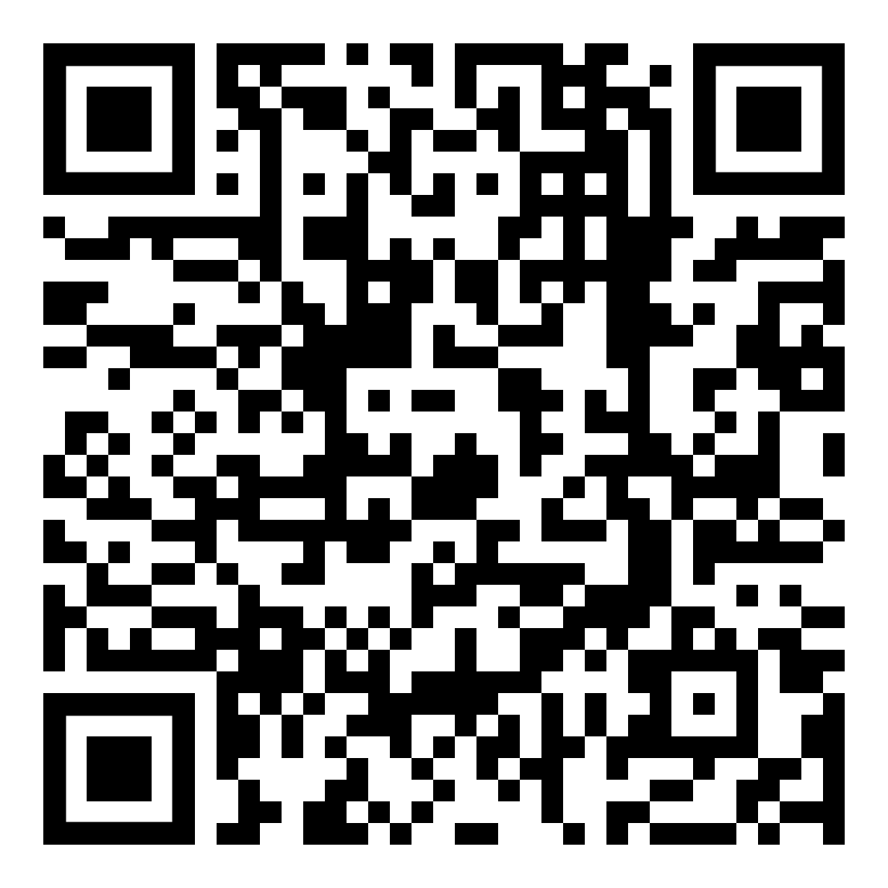
SCHULUNGS-
WOCHENENDE
14. – 16. NOVEMBER / DOBEL
Stell dir dein Wochenende selbst zusammen – mit Sessions, die dich persönlich stärken oder dir coole Tools für deine Jugendarbeit geben.
Schwerpunkt: Leiterschaft und Ethik.

Slide 5

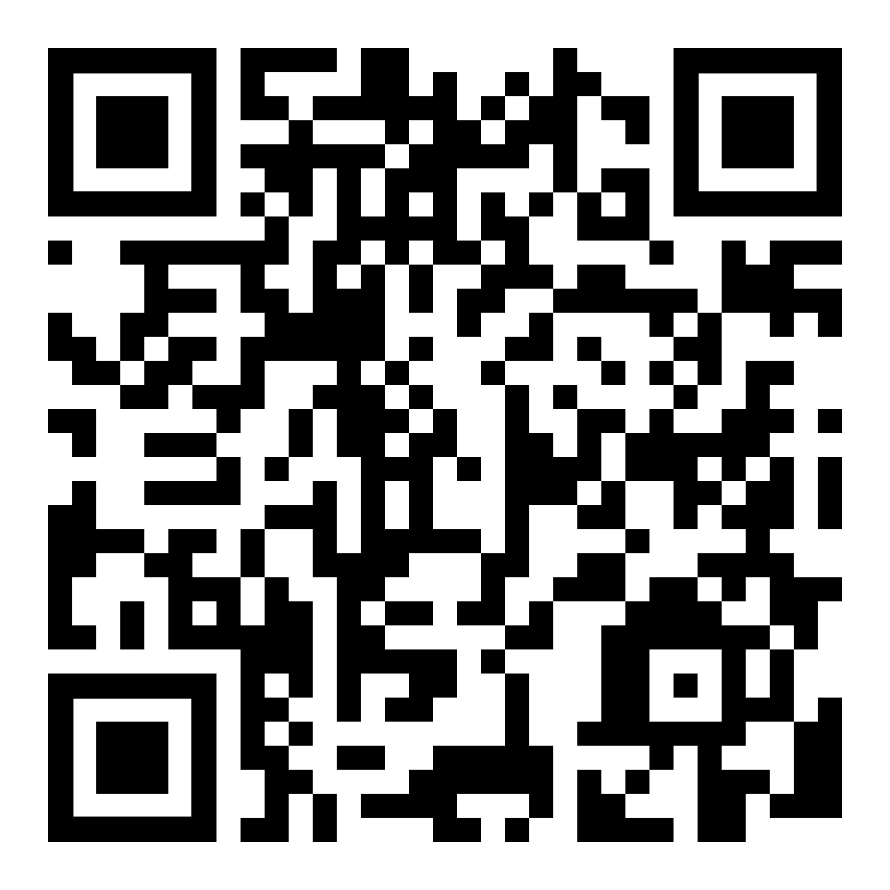
SEELSORGE-GRUNDLAGEN
DEZEMBER 2025 – MAI 2026 / DOBEL
Vier Wochenenden, die dich fit machen,
um durch Gespräche für andere da zu sein – mit praktischen Skills, biblischem Input und wichtigen Basics. Alles, was du brauchst: Offenheit und ein Herz für Menschen.

Slide 6

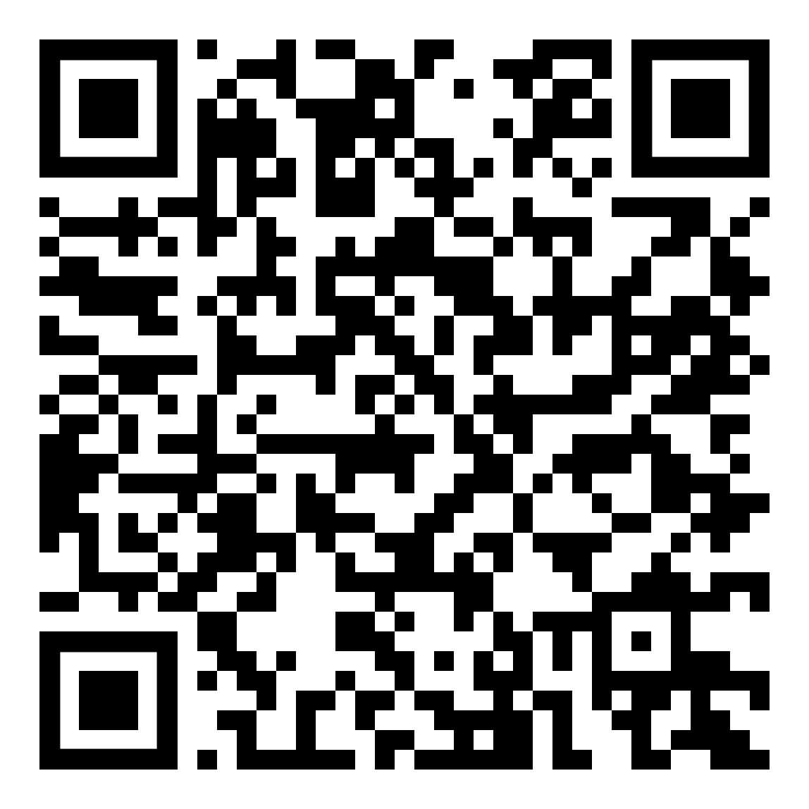
SCHULUNGS-
WOCHENENDE
5. – 7. DEZEMBER / DOBEL
Stell dir dein Wochenende selbst zusammen – mit Sessions, die dich persönlich stärken oder dir coole
Tools für deine Jugendarbeit geben.
Schwerpunkt: Grundlagen der
Kinder- und Jungschararbeit.

Slide 7

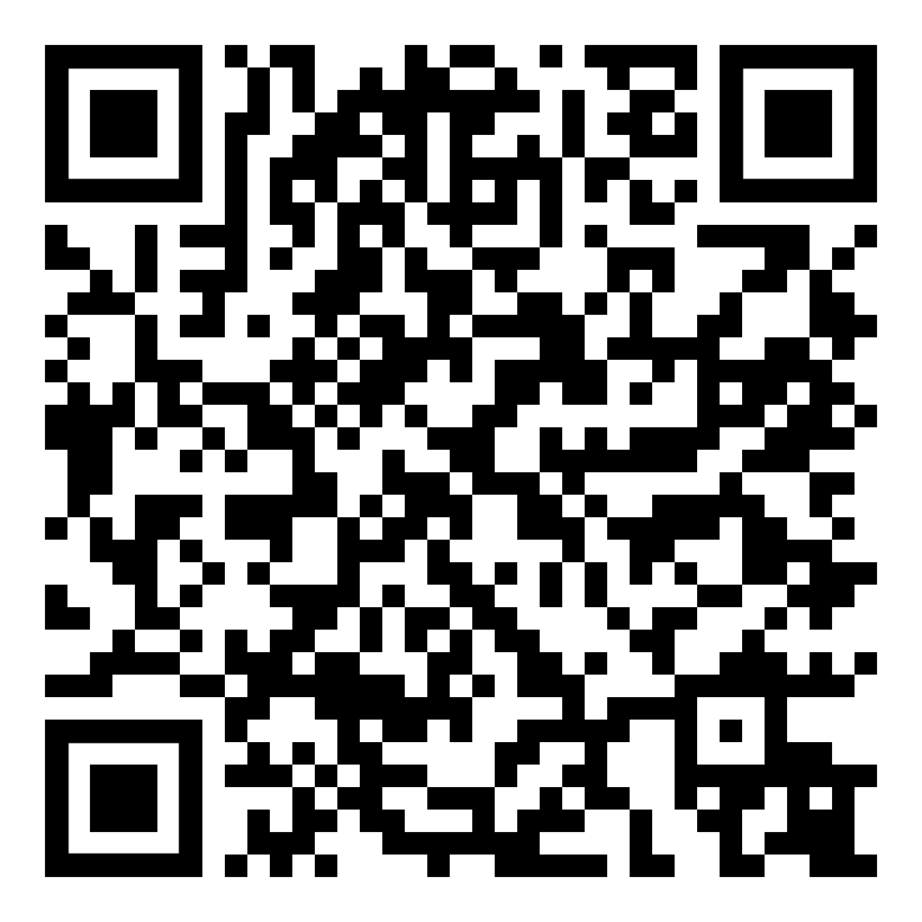
SCHULUNGS-
WOCHENENDE
20. – 22. MÄRZ / DOBEL
Stell dir dein Wochenende selbst zusammen – mit Sessions, die dich persönlich stärken oder dir coole
Tools für deine Jugendarbeit geben.
Schwerpunkt: Kinder- und Jungschar-arbeit (fortgeschritten)

Slide 8


30. APRIL – 3. MAI 2026
BAUNATAL BEI KASSEL

Slide 9

SAVE
THE
DATE
27. – 30. MAI 2027
DOBEL
SWD-EC-KONGRESS

Slide 10
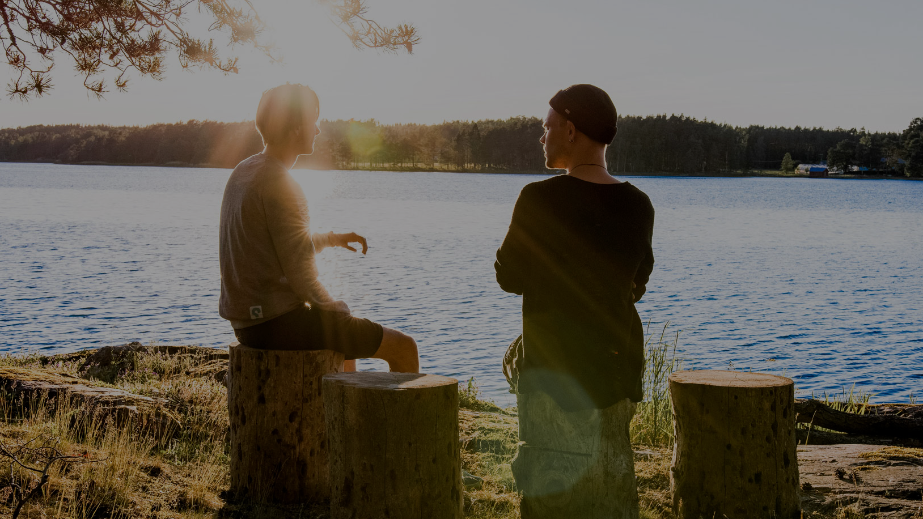
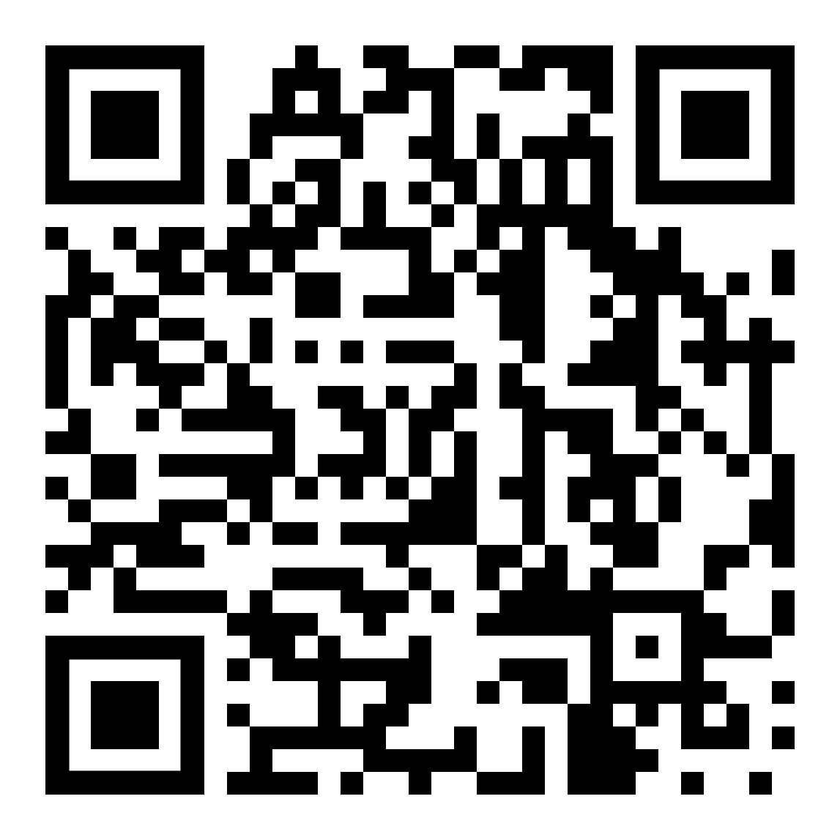
ONE2ONE-
MENTORING
DU BIST MENTORIN ODER MENTOR?
Wir unterstützen dich gerne. Melde dich zu unserem monatlichen Mentoring-Newsletter an unter www.ec-mentoring.de
Für weitere Unterstützung und bei Fragen melde dich gerne unter mentoring@swdec.de

Slide 11

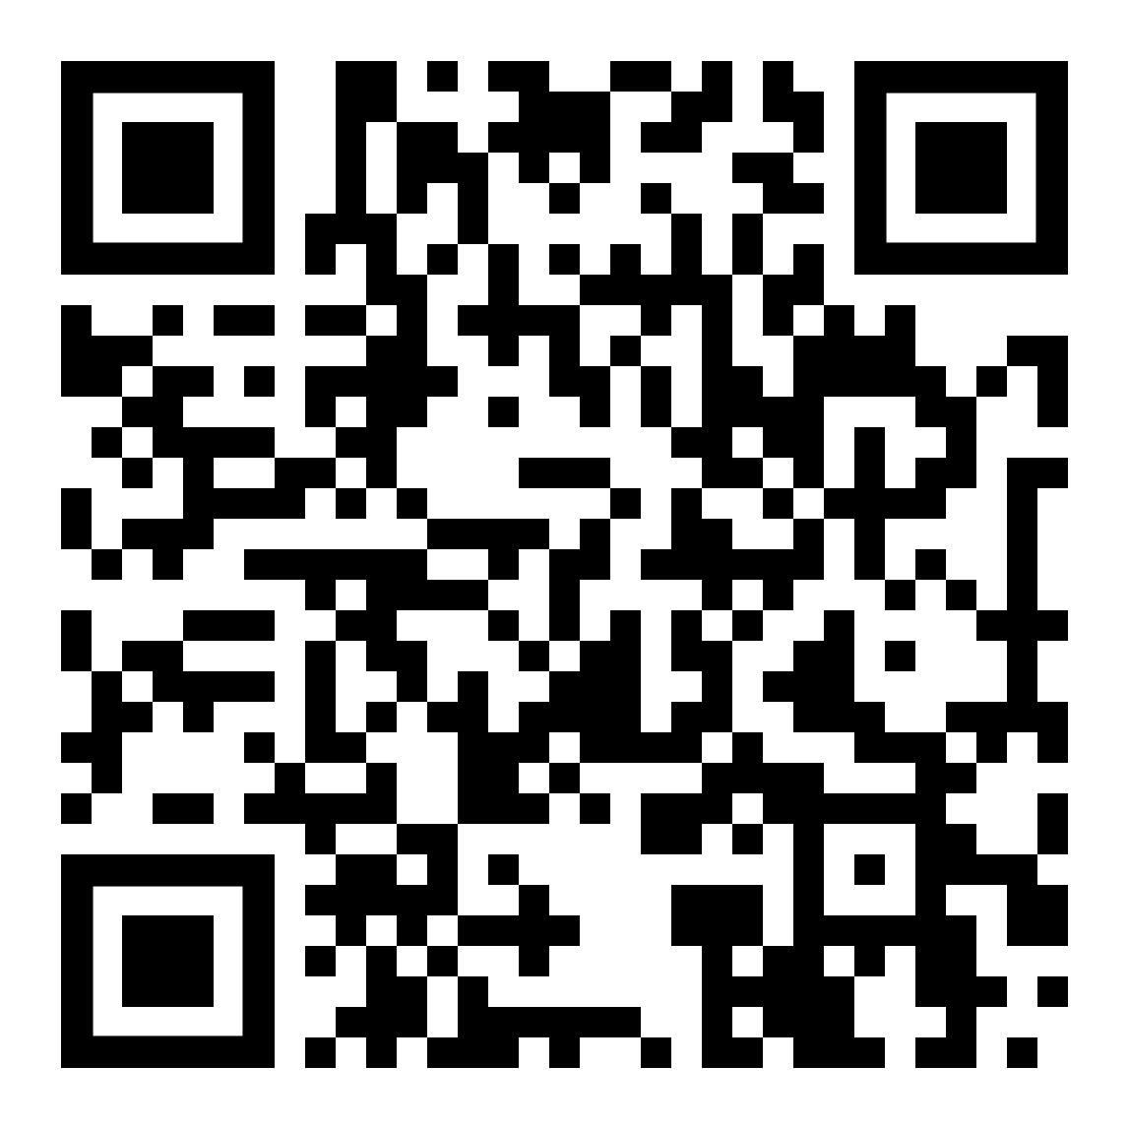
GOOD
GAMING
BOCK AUF ZOCKEN?
Jeden Sonntag um 19:00 Uhr treffen wir uns über Discord. Quatschen, beten gemeinsam und zocken im Anschluss.

Slide 12
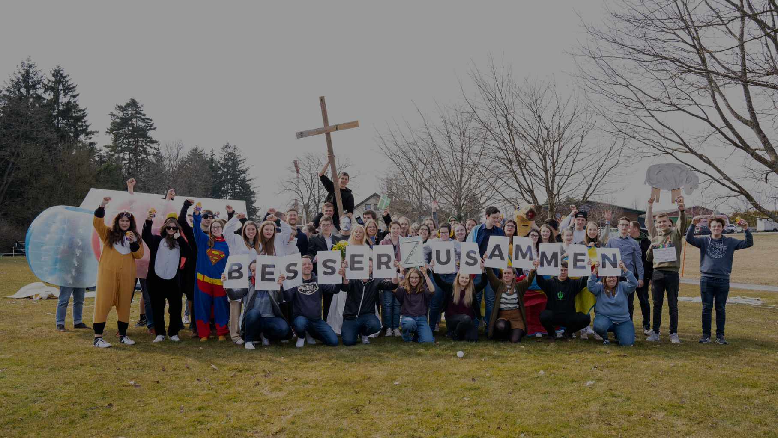
MITGLIED-
SCHAFT
BESSER ZUSAMMEN
Mehr erfahren unter www.SWDEC.de/mitgliedschaft

Slide 13
Entschieden für Christus
BESSER ZUSAMMEN
UNSER ZUGEHÖRIGKEITS-
MODELL
als dein Lifestyle
EC-kids
Die Jüngsten
EC-go
Teenager und junge Erwachsene, die mit dem EC unterwegs sind
EC-Mitglied
Kerngruppe, die den EC trägt und inhaltlich gestaltet
EC-Supporter
Unsere Mentoren, Beter und Spender

Slide 14
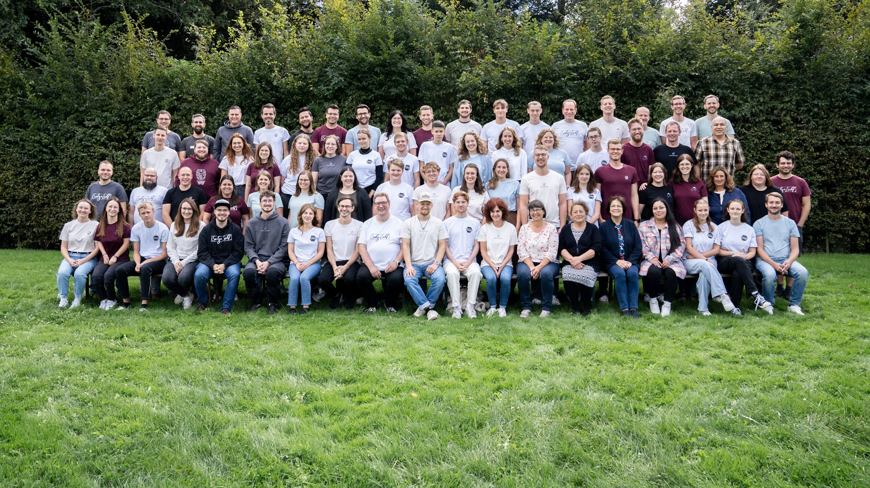
UNSER TEAM
2024 / 2025

Slide 15
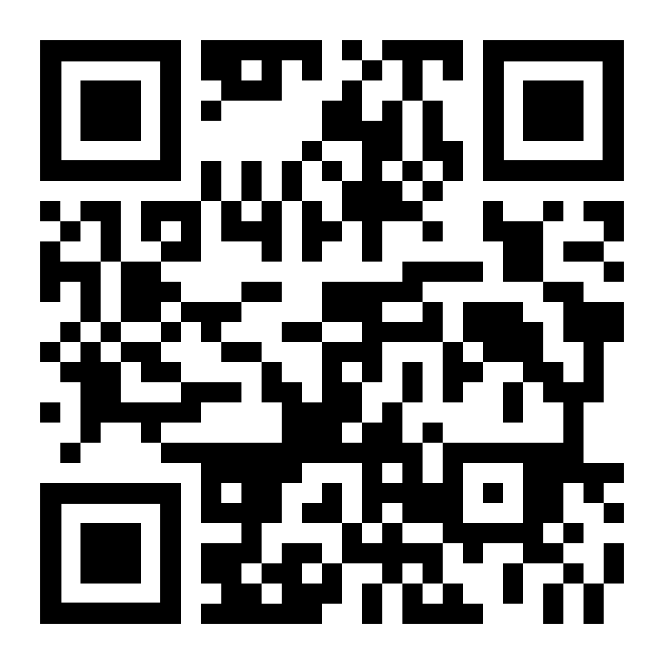
JOBS IN DER VERWALTUNG
IT + Digitalisierung
IT + Eventmanagement
Alle Infos unter www.SWDEC.de/jobs/verwaltung

Slide 16
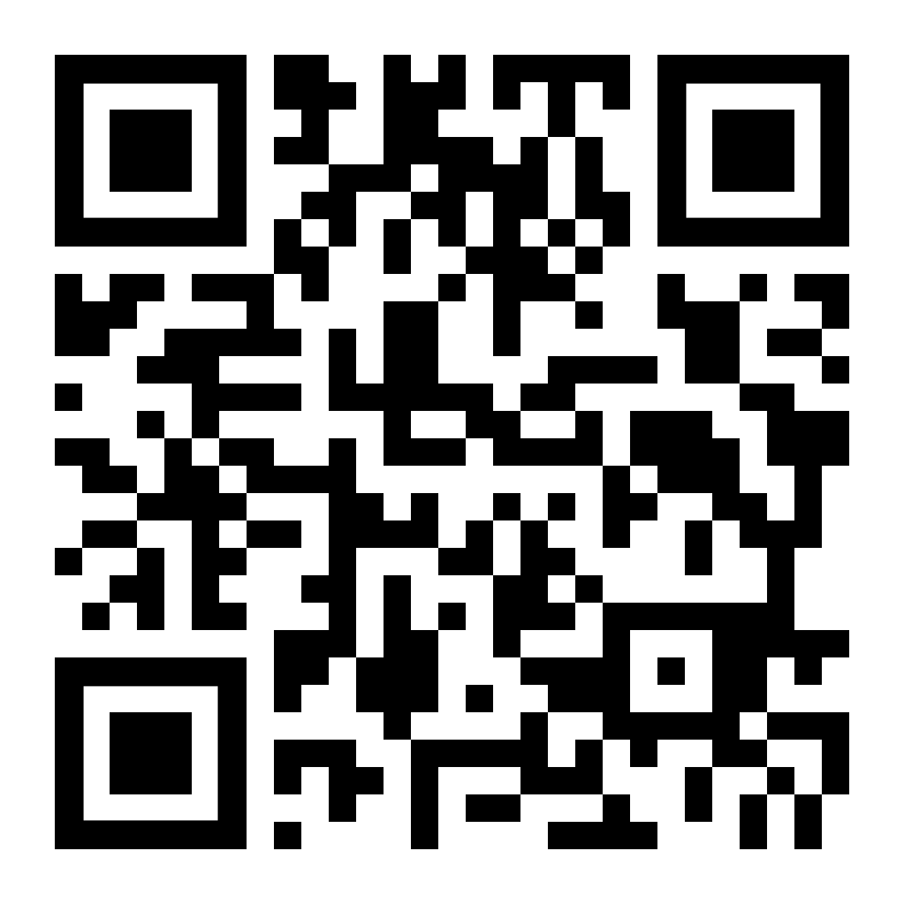
JOBS ALS JUGEND-REFERENT / IN
Bad Dürrheim
Wenkheim
Dornhan
Harthausen
KV Kurpfalz +
Arbeit mit Kindern
Rübgarten
Alle Infos unter www.SWDEC.de/jobs/jugendreferenten

Slide 17
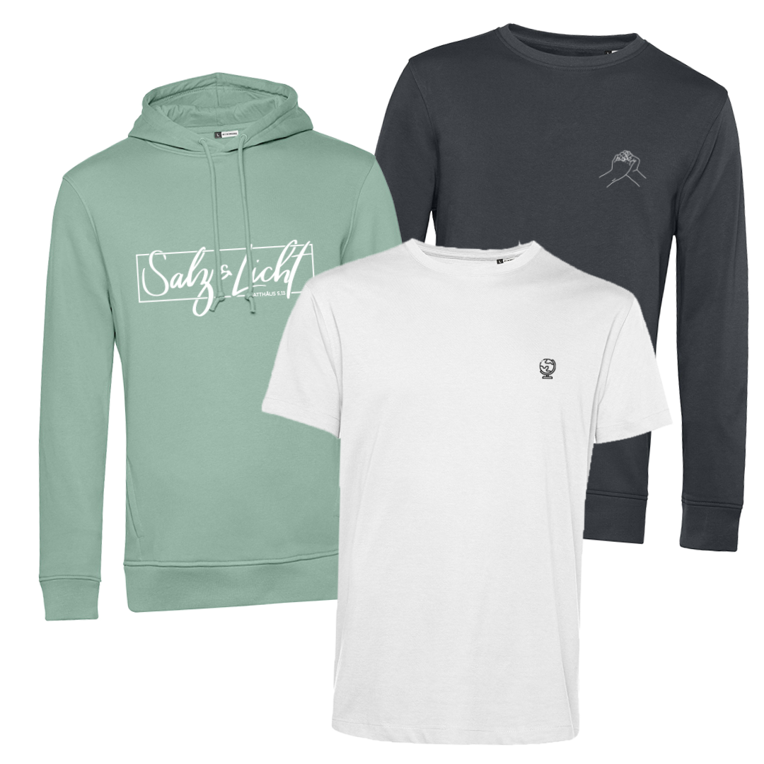
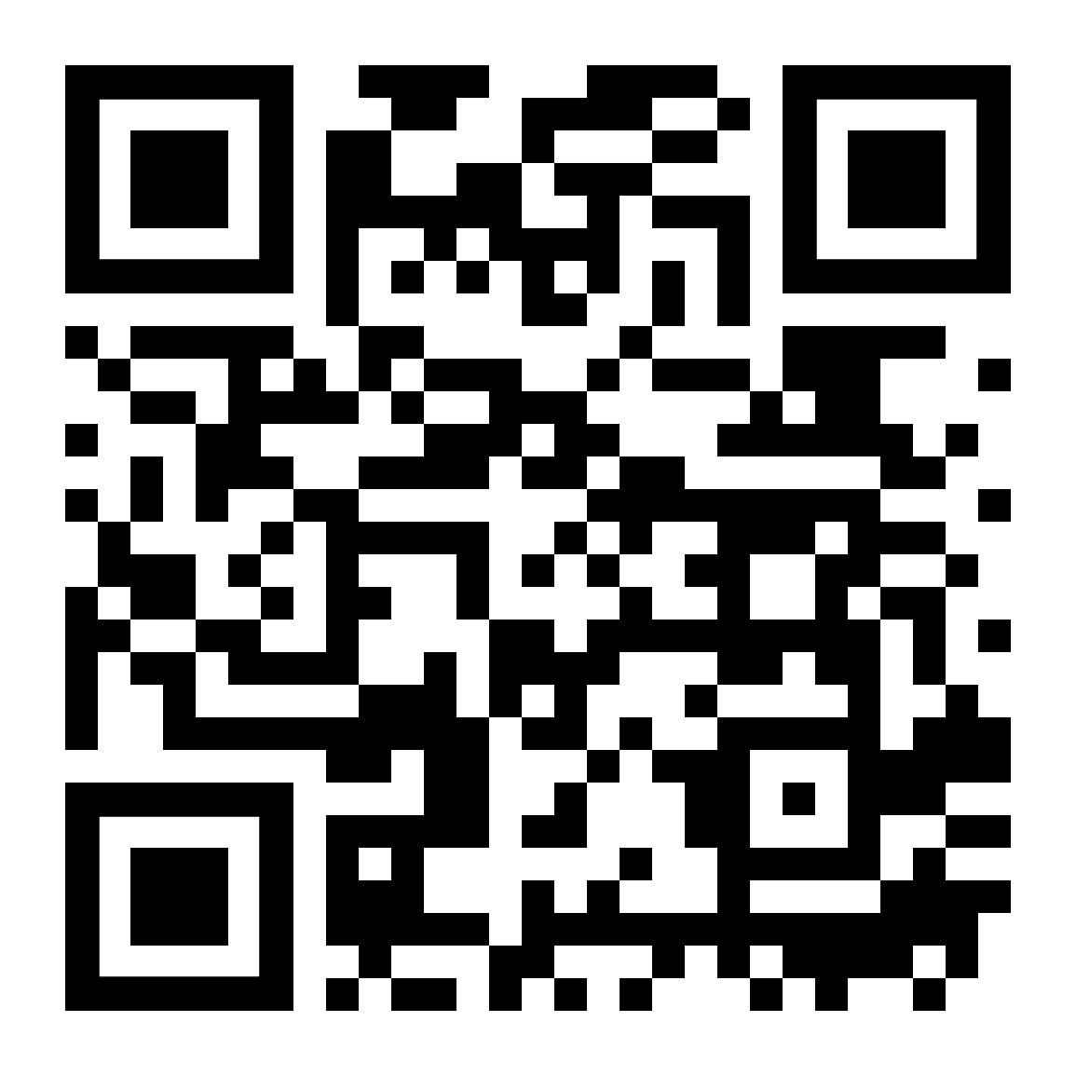
BOCK AUF
EC-CLOTHING?
Bestellt jetzt als Jugendarbeit euer Wunsch-Shirt, Sweatshirt oder Hoodie mit eurem Jugendarbeits-Logo.
Alle Infos unter www.material.swdec.de/
merchandise

Slide 18
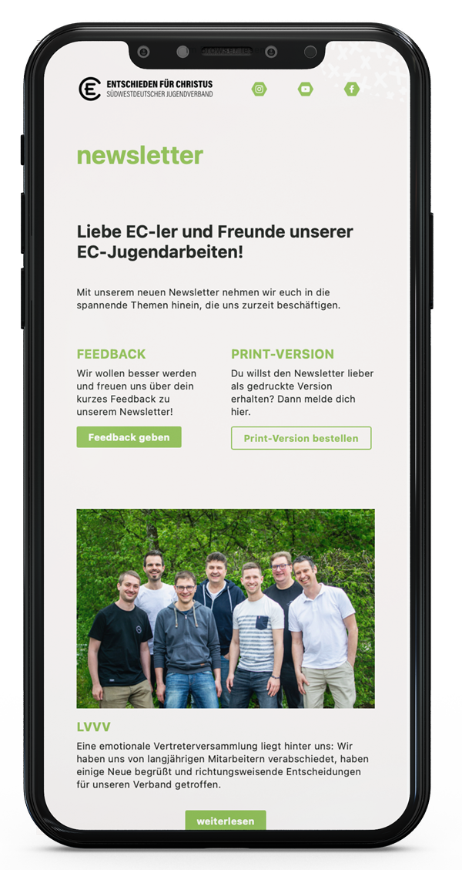
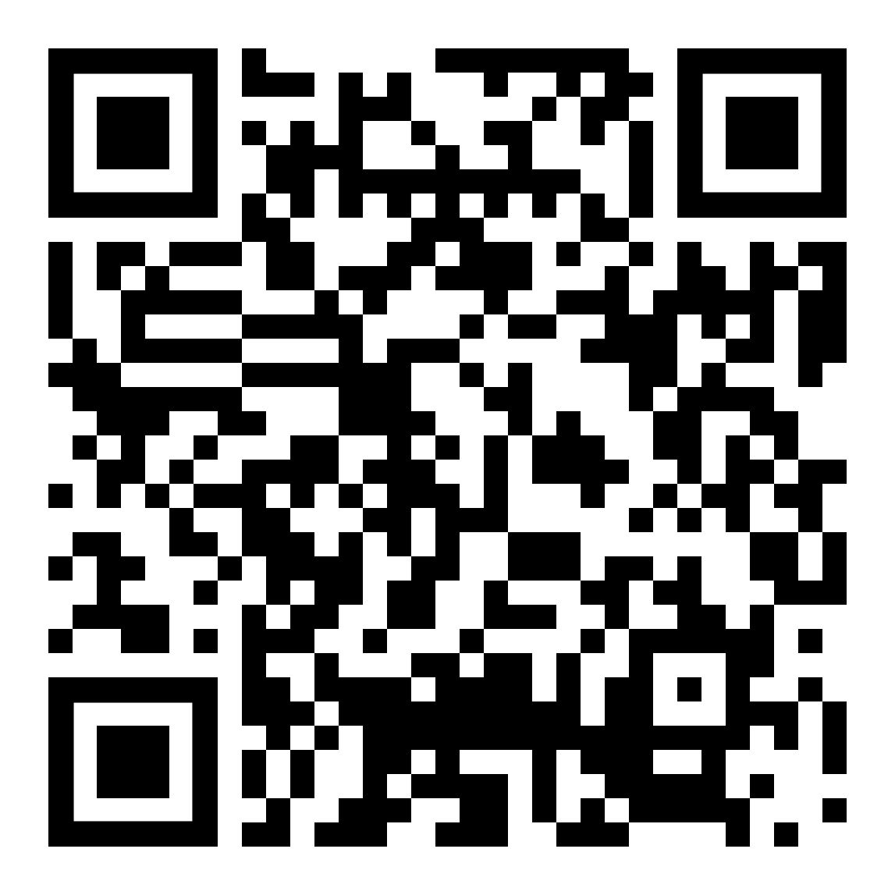
E-MAIL-NEWSLETTER
Gerne informieren wir dich, was uns aktuell im SWD-EC-Verband beschäftigt.
Jetzt abonnieren unter www.SWDEC.de/newsletter

Slide 19
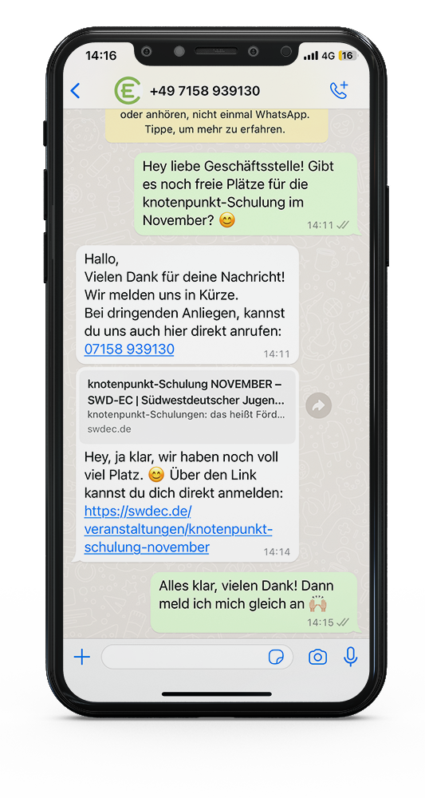
LET‘S CHAT
Wir sind über WhatsApp erreichbar und freuen uns über deine Nachricht!
07158.939130

Slide 20

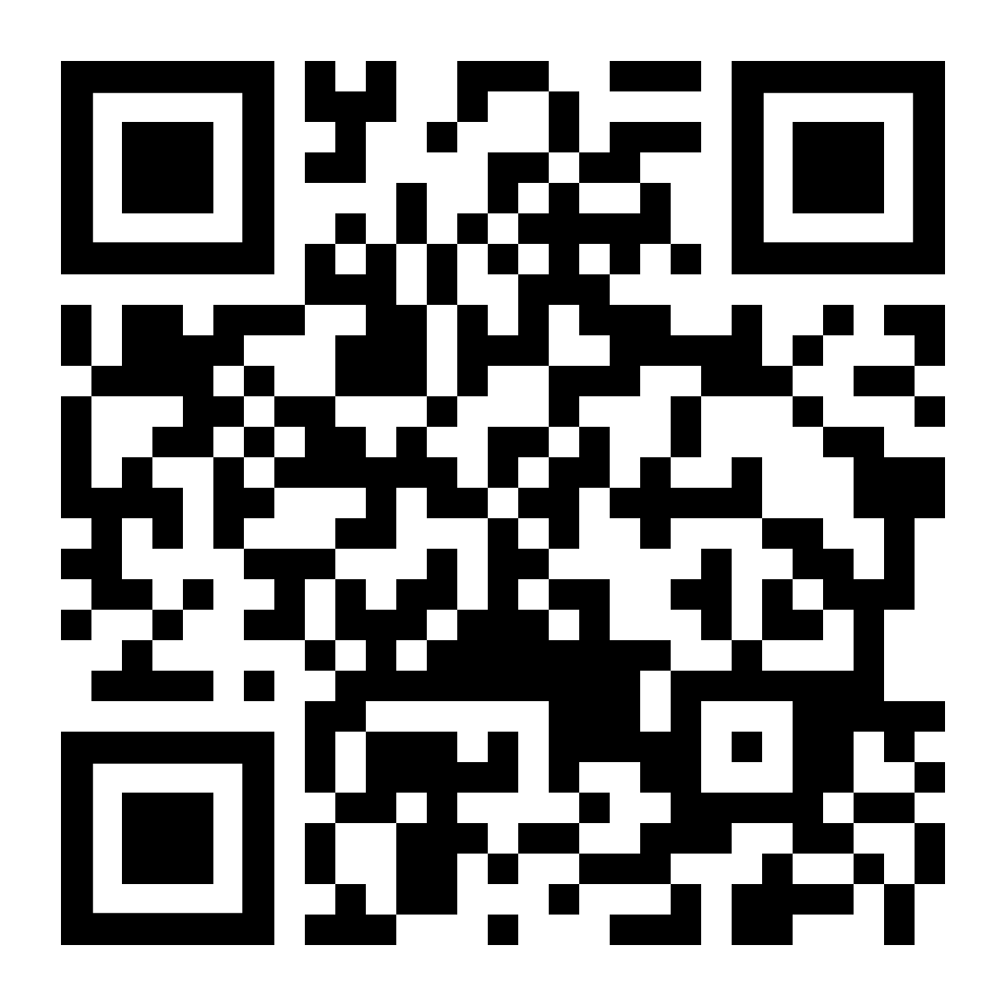
ERNA
DEIN EC-WIKI
Hier findest du Material, wichtige Infos und Vorlagen für deine Jugendarbeit.
Die Zugangsdaten bekommst du unter info@swdec.de oder 07158.939130.
www.SWDEC.de/erna

Slide 21

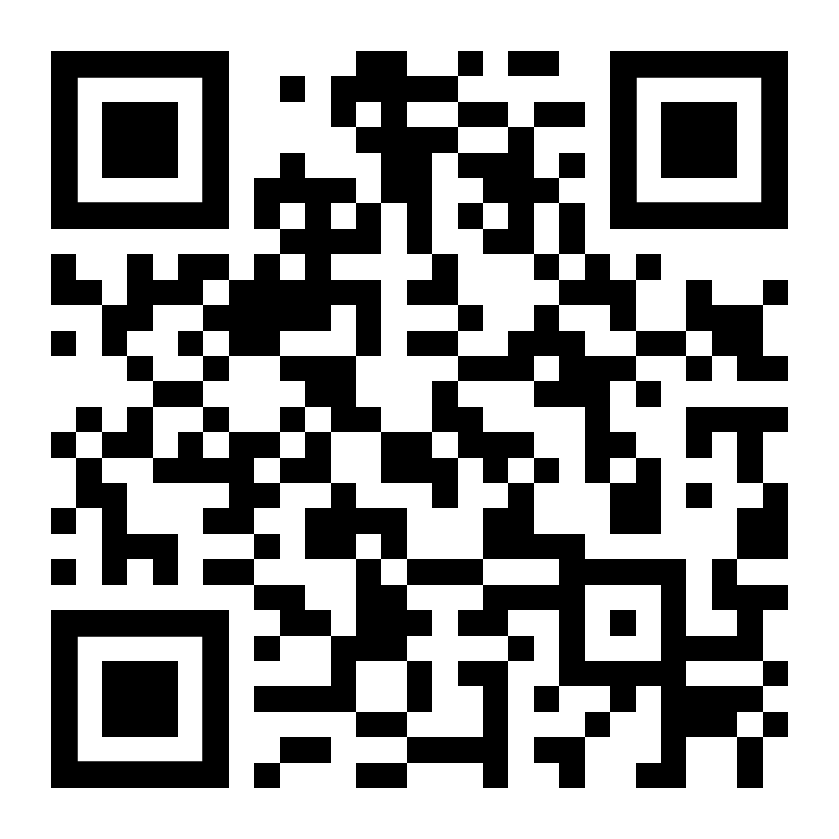
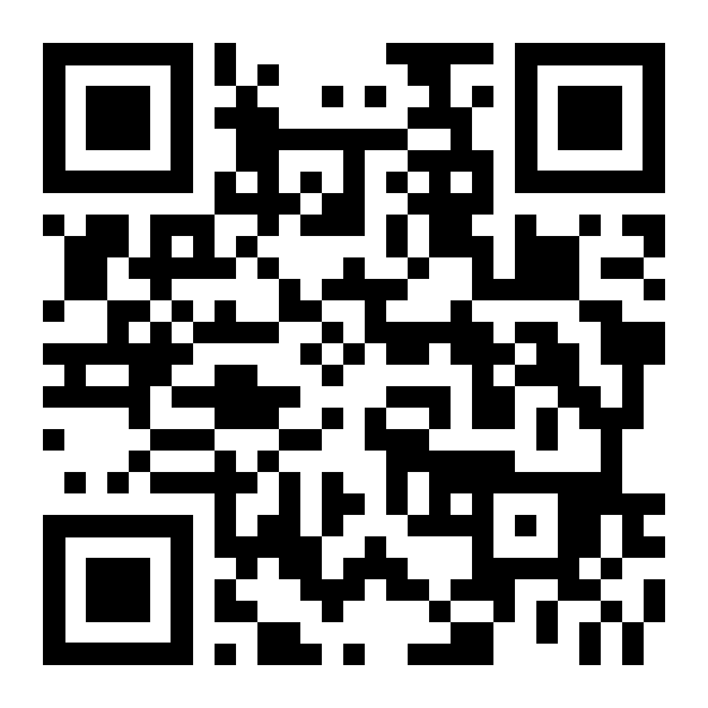
KEEP UPDATET
WEBSITE
INSTAGRAM
YOUTUBE

Slide 22
Spendenbedarf
2025
1.900.000 €
1.800.000 €
1.700.000 €
1.600.000 €
1.500.000 €
1.400.000 €
1.300.000 €
Fehlbetrag
ca. 1.087.000 €
1.200.000 €
1.100.000 €
Spendenbedarf
1.850.000 €
1.000.000 €
900.000 €
800.000 €
700.000 €
600.000 €
500.000 €
400.000 €
300.000 €
Spenden ca. 763.000 €
200.000 €
100.000 €
Stand: 31. Juli 2025

Slide 23

OHNE KARINA …
… gibt es keine Kinder- und Jungschararbeit
… gibt es keine Landesjugendreferentin
im KV Heilbronn und Kraichgau
Ihr Foto einfügen oder ziehen und ablegen
KARINA SAGT
„DANKE!“

Slide 24

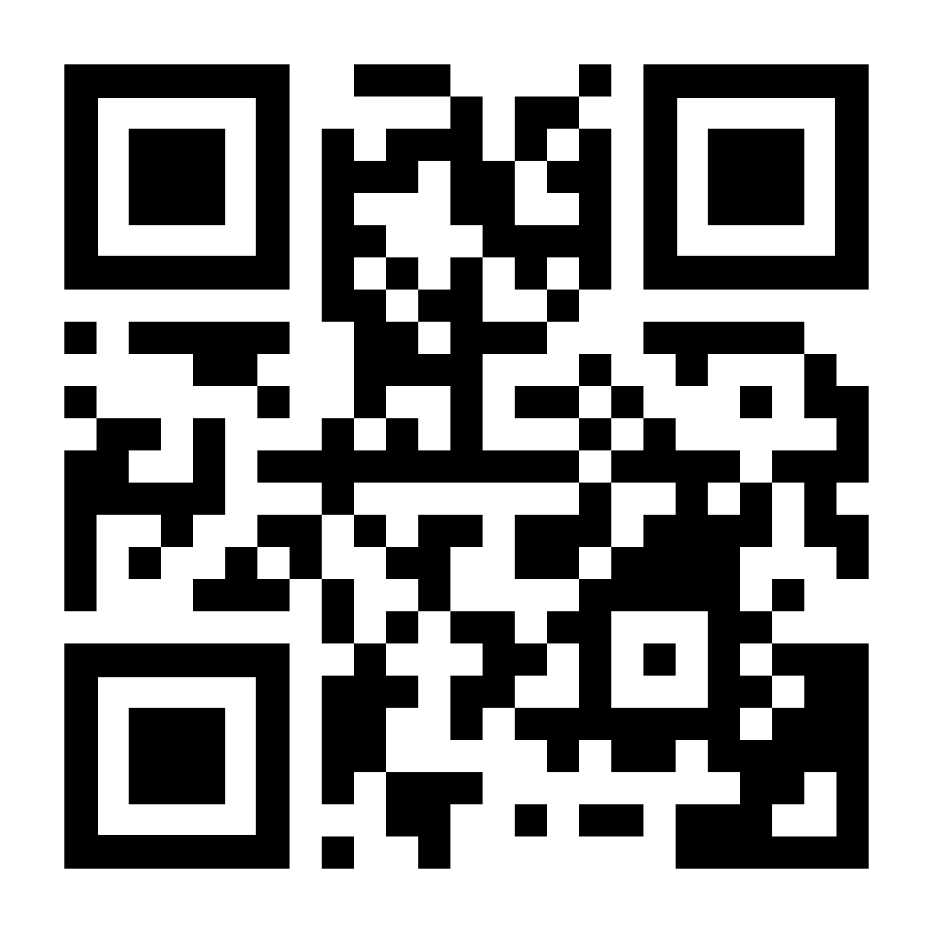
WERDE TEIL VON ETWAS GROSSEM
Mit einem Dauerauftrag von 5 € pro Monat ermöglichst du, dass Kinder und Jugendliche im Glauben wachsen!
www.PLANTIFIVE.de

Slide 25
NEWS
AUS DER ZEITRAUM-ARBEIT
DES SWD-EC-VERBANDES

Slide 26

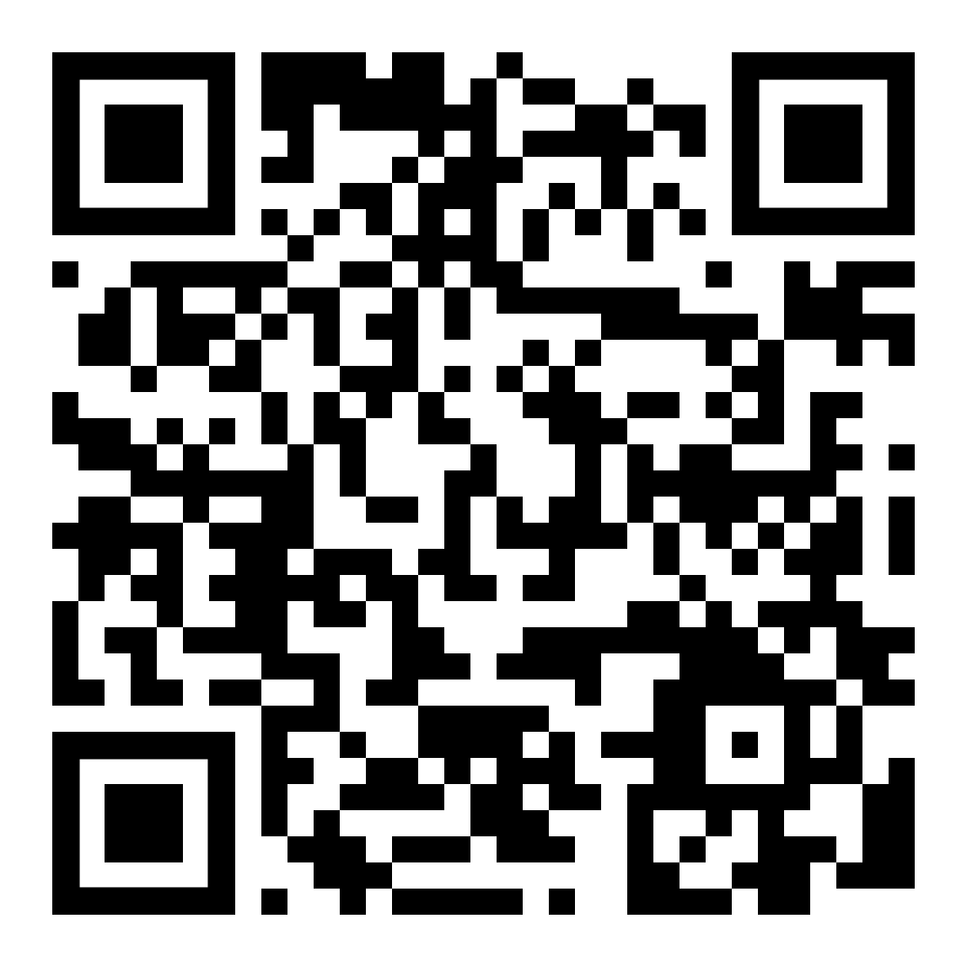

ZEITRAUM-TAG
3. OKTOBER / DOBEL
Wo zwei oder drei … Hört hier Einsam-keit auf? Mit Input von Armin Jans – Mentor, Theologe, Leiter und leidenschaftlicher Mutmacher.

Slide 27

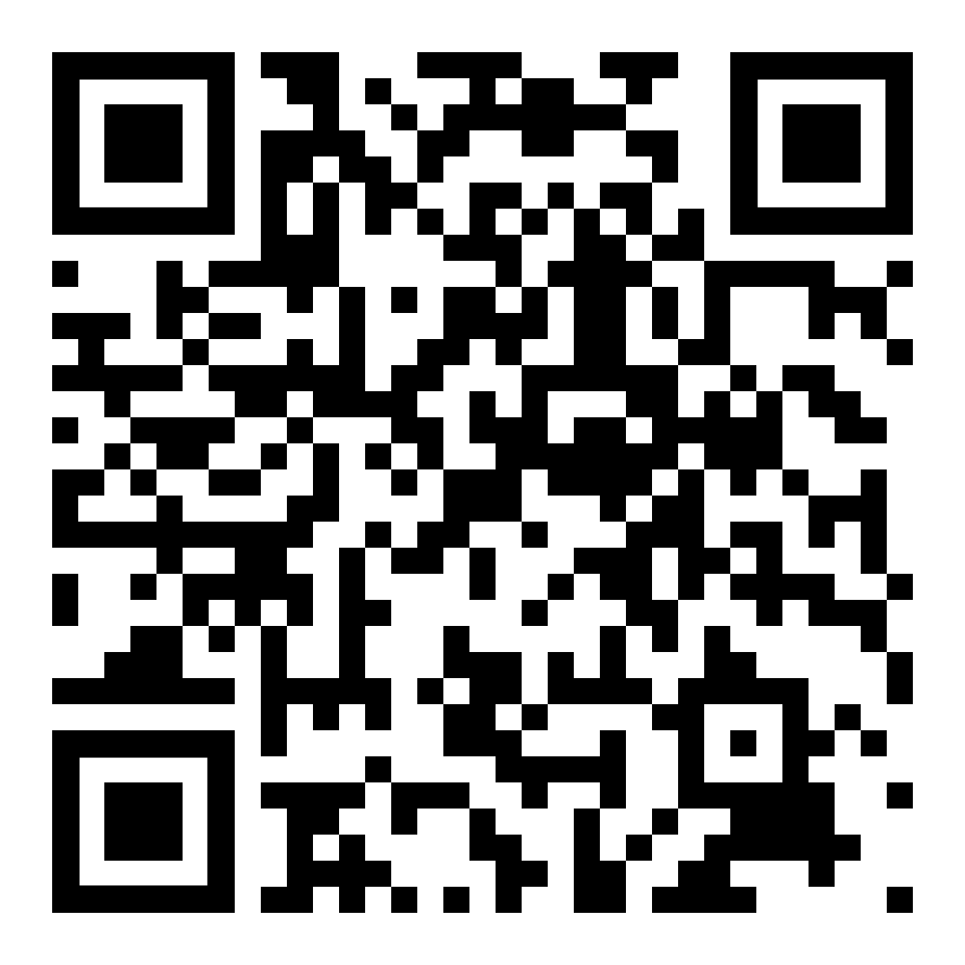
ZEITRAUM
ZU 2WEIT
2. – 6. JANUAR / DOBEL
Ob frisch verliebt oder schon lange unterwegs – wir schauen gemeinsam auf das Fundament eurer Beziehung und wachsen miteinander.

Slide 28

RAUSZEIT
ZUR RUHE KOMMEN – GOTT BEGEGNEN
[R]AUSZEIT steht für zwei Tage intensiver Gemeinschaft mit Gott. Du trittst heraus aus deinem Alltag und deiner gewohnten Umgebung, und nimmst dir Zeit, Gott ganz bewusst zu begegnen.

Slide 29

DU WILLST
REDEN?
WIR SIND FÜR DICH DA
Wochentags von
09:00 – 12:00 Uhr und 14:00 – 17:00 Uhr
unter der Nummer 07083-933 2776
oder per Mail an zeitraum@swdec.de

Slide 30
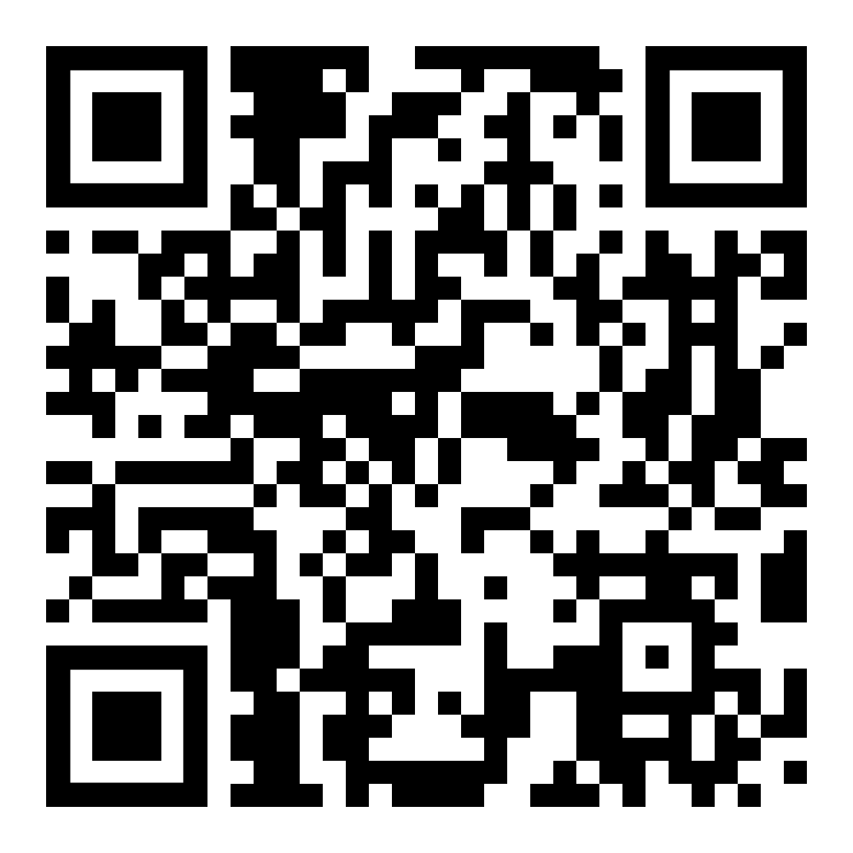
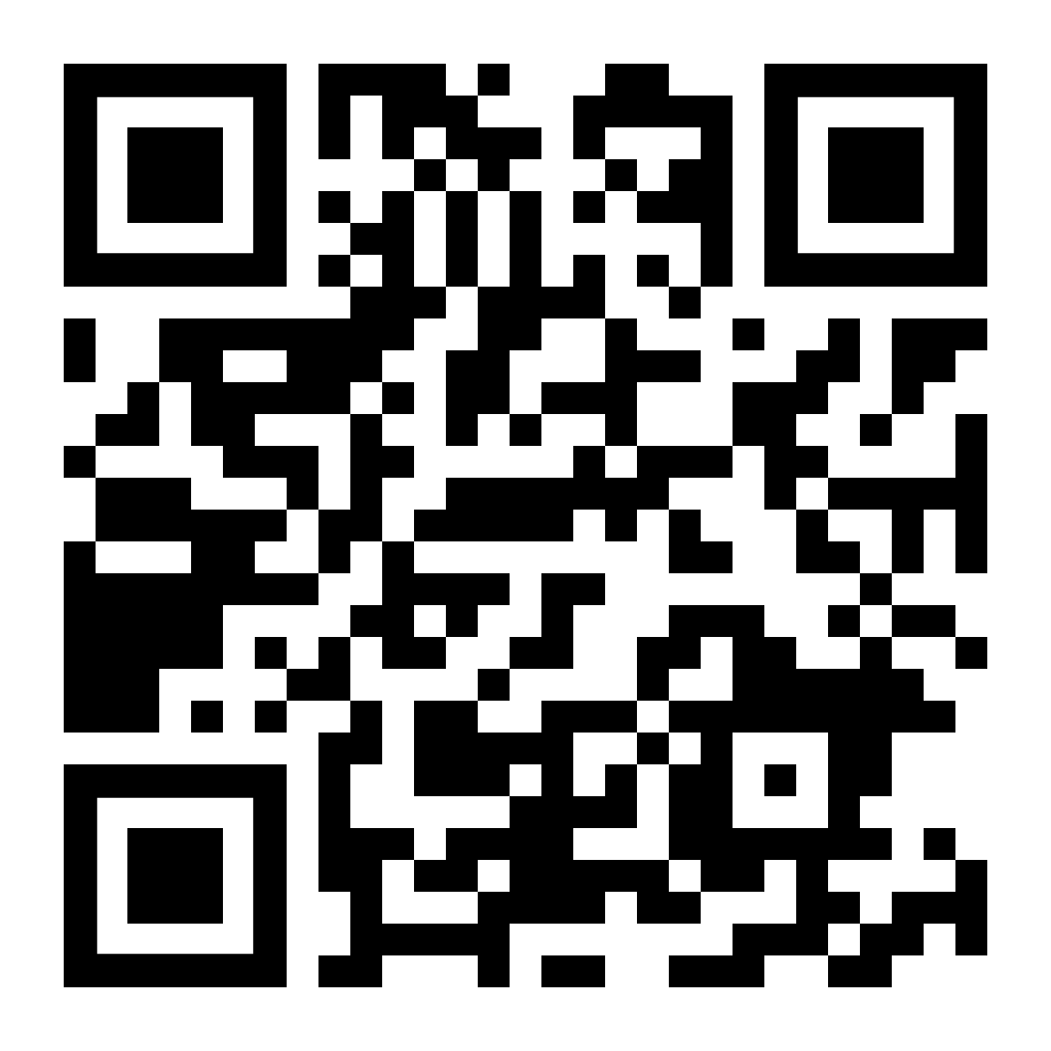

KEEP UPDATET
WEBSITE
INSTAGRAM

